Slide 1
Thứ hai ngày 10 tháng 3 năm 2025
Toán
Thực hành và trải nghiệm (tiết 1)

Slide 2
Khởi động
Khởi động

Slide 3
TRÒ CHƠI:
TRÒ CHƠI:
TÔ BẢO
TÔ BẢO

Slide 4
LUẬT CHƠI:
LUẬT CHƠI:
Giáo viên sử dụng trò chơi để kiểm tra dụng cụ học tập của học sinh.

Slide 5
CÙNG CHƠI NÀO!

Slide 6
Thực hành, luyện tập
Thực hành, luyện tập

Slide 7
LÀM HỘP BÚT HÌNH HỘP CHỮ NHẬT
1. Nhiệm vụ
Làm một hộp bút bằng bìa có dạng hình hộp chữ nhật với các kích thước: chiều dài 20 cm, chiều rộng 4 cm, chiều cao 4 cm.
2. Chuẩn bị
– Một tờ bìa của quyển vở cũ.
– Một tờ giấy thủ công hình chữ nhật (kích thước bằng hoặc lớn hơn tờ bìa, một mặt kẻ ô vuông).
– Hồ dán, kéo, thước thẳng, bút chì, băng keo có hình ảnh để trang trí.

Slide 8
3. Thực hiện
a) Hoạt động nhóm: Thảo luận về hình khai triển của hộp bút.
– Vẽ phác thảo và ghi chú các kích thước của hình khai triển của hộp bút.
– Hình khai triển đó có thể xếp lại để được một hình hộp chữ nhật không?
– Các mép dán của hộp sẽ ở các vị trí nào?
b) Hoạt động cá nhân:
Bước 1: Vẽ hình khai triển của hộp bút trên giấy thủ công (theo mẫu).

Slide 9
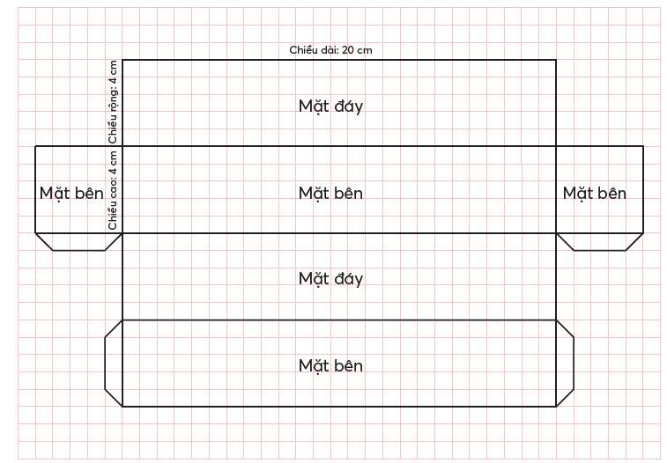

Slide 10
Bước 2: Cắt hình khai triển của hộp bút rồi dán lên tấm bìa sao cho mặt có màu của giấy thủ công nằm phía trên; vẽ các đường kẻ.
Bước 3: Cắt tấm bìa theo hình khai triển của hộp bút. Đặt mép thước trùng với đường kẻ, vuốt tấm bìa theo mép thước để tạo các nếp gấp.

Slide 11
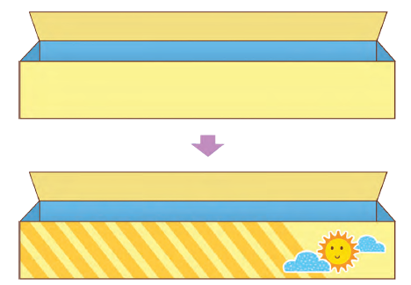
Bước 4: Dán các mép của hình khai triển để được hộp bút. Dùng băng keo dán vòng xung quanh hộp bút để trang trí và cố định các mặt bên.

Slide 12
Vận dụng, trải nghiệm
Vận dụng, trải nghiệm

